Slide 1
Составление учебного проекта на уроках русского языка и литературы. Индивидуальный проект обучающихся 10 класса в соответствии с требованиями ФГОС.
Герасимчук И.А.
Учитель русского языка и литературы
МБОУ СШ№32

Slide 3
Структура | Требования к содержанию
Титульный лист | Оформляется по образцу, указываются данные автора
Оглавление | Состоит из глав (разделов), в которых содержится материал по конкретной исследуемой теме
Введение (вступление) | Содержит: • обоснование актуальности выбранной темы; • постановка цели работы (Цель – это то, что необходимо достигнуть в результате работы над проектом; • формулировка задач, которые необходимо решить для достижения цели; • желательно указать методы и методики, которые использовались при разработке проекта, осветить практическую значимость своей работы; • указать срок работы над проектом (одни или два года). Введение должно быть кратким и четким. Его не следует перегружать общими фразами.
Основная часть | Состоит из глав (разделов), в которых содержится материал по конкретной исследуемой теме
Заключение | Следует четко сформулировать основные выводы, к которым пришел автор, описать, достигнуты ли поставленные цели, решены ли задачи, подтверждена или опровергнута гипотеза, отметить новизну подхода и/или полученных решений, актуальность и практическую значимость полученных результатов (продукта деятельности). • Выводы должны быть краткими и органически вытекать из содержания работы.

Slide 4
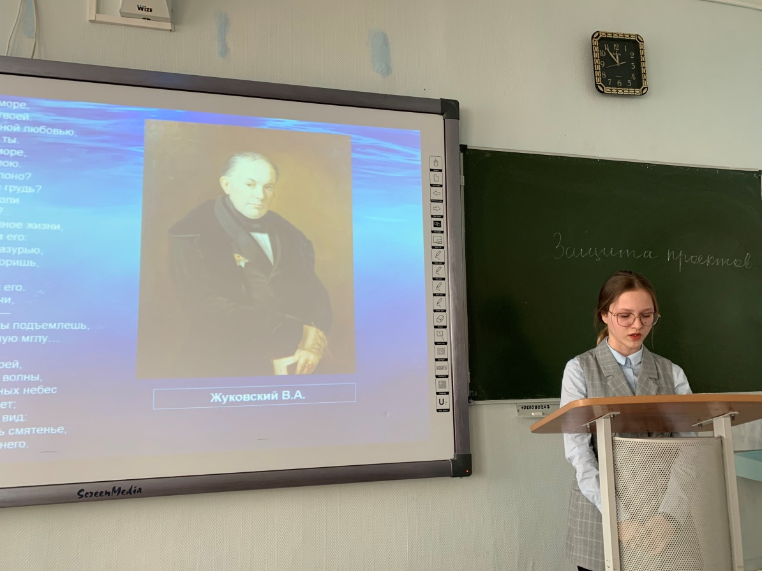
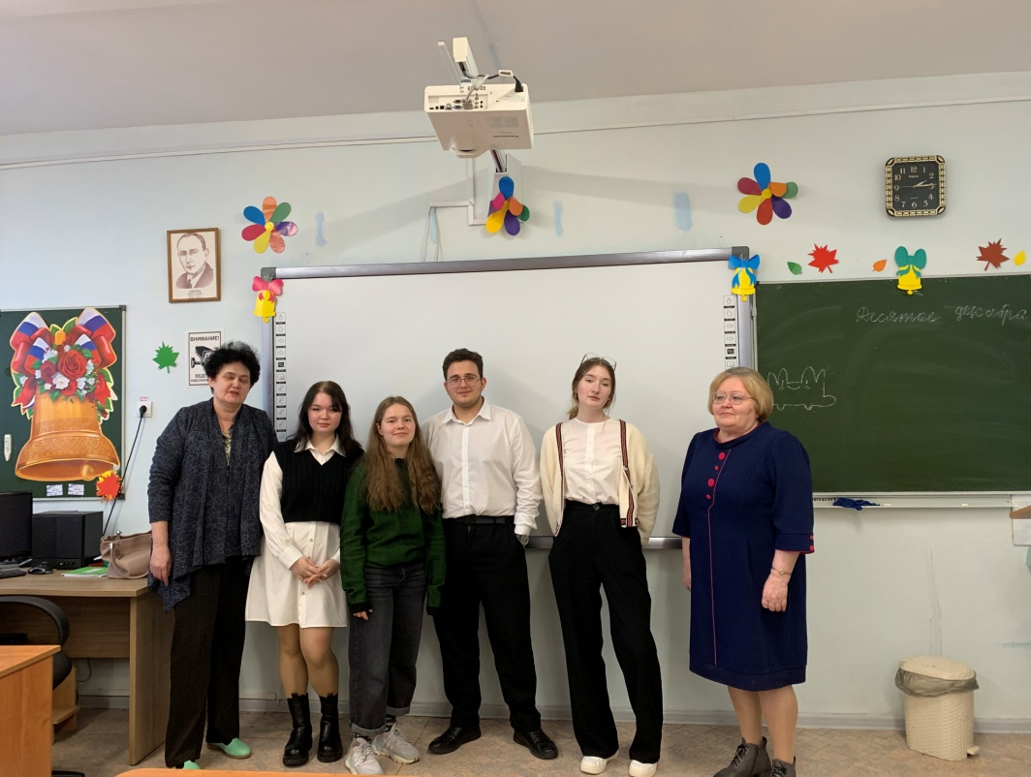
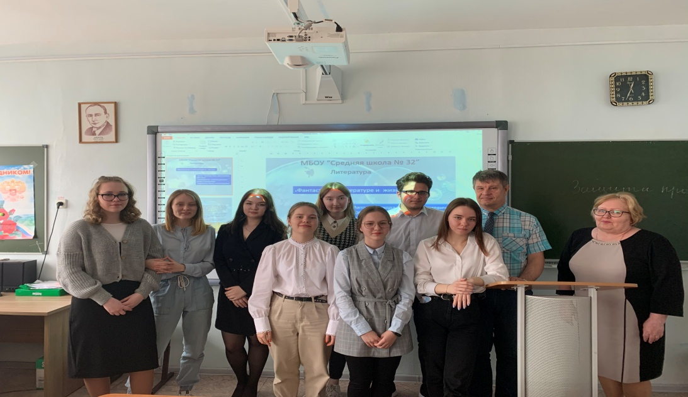
Защита проектов

Slide 5
Оценочный лист
1 | Качество доклада | 1-5
2 | Качество ответов на вопросы | 1-5
3 | Использование презентации | 1-5
4 | Оформление проекта | 1-5
5 | Соблюдение регламента публичной защиты | 1-5

